Slide 1
Maantietoimitus
2023-711347
Tomi Lehtola

Slide 2
Kokouksen kulku
Vireilletulo, tiedottaminen ja kokouksen laillisuus
Toimituksen tarkoitus ja edellytykset
Toimitusmenettely ja rakentamishankkeen selostaminen
Haltuunottokatselmus
Ennakkokorvaukset
Oikeudenvalvontakustannukset
Toimituskustannukset ja osalaskutuspäätös
Asiakirjojen lähettäminen
Kokoukseen päättäminen

Slide 3
Maantietoimitus
Tarvitaan, kun rakennetaan uusi maantie tai tien parantamista varten on laajennettava tiealuetta
Esityksen sisältö:
Mikä on tienpitäjän ja Maanmittauslaitoksen rooli toimituksessa?
Mikä on lunastustoimikunta? Entä ketkä ovat hankkeen asianosaisia?
Miten maantietoimitus etenee?
Tiehankkeeseen tarvittavien alueiden haltuunotto
Maantien rakentaminen
Rajojen merkitseminen maastoon ja toimituskartan laatiminen
Korvausten määrääminen ja maksaminen

Slide 4
Tienpitäjän ja Maanmittauslaitoksen roolit toimituksessa
Väylävirasto tienpitäjänä
Vastaa tien suunnittelusta, rakennuttamisesta ja kunnossapidosta.
ELY-keskus tienpitäjän edustajana
Hakee maantietoimitusta ja käyttää tienpitäjän puhevaltaa toimituksessa.
Maanmittauslaitos puolueettomana toimijana
Vastaa maantietoimituksen käsittelystä ja siellä tehtävistä päätöksistä.
Rekisteröi toimituksen kiinteistörekisteriin.

Slide 5
Tiesuunnitelma
Maantietoimitus perustuu Liikenne- ja viestintävirasto Traficom hyväksymään tiesuunnitelmaan.
Tiesuunnitelman sisältö:
Maantien sijainti
Suoja- ja näkemäalueet sekä tietä varten tarvittavat laskuojat
Liittymäjärjestelyt
Lakkaavat maantiealueet
Rakentamisen aikaiset tienpitoaineen ottopaikat ja läjitysalueet
Maantietoimituksen aloittaminen ja tiealueen haltuunotto ei edellytä tiesuunnitelman lainvoimaisuutta.
Vähäisissä hankkeissa tiesuunnitelmaa ei tarvita, jos kiinteistön omistaja antaa lisäalueen ottamiseen kirjallisen suostumuksensa.

Slide 6
Lunastustoimikunta? Asianosaiset?
Lunastustoimikunta
Maanmittauslaitoksen toimitusinsinööri ja kaksi puolueetonta maallikkoa eli uskottua miestä
Tekee asianosaisia kuultuaan toimituskokouksissa kaikki maantietoimitukseen kuuluvat päätökset.
Maantietoimituksen asianosaisia ovat
Tienpitoviranomainen
Maanomistajat tien läheisyydestä
Rasite-, vuokra- ym. erityisten oikeuksien haltijat, naapurit jne.
Kaikki muut, joiden etua tai oikeutta toimitus koskee.

Slide 7
Toimituksen alkukokous
Asianosaiset kutsutaan toimituskokoukseen kutsukirjeillä vähintään 14 päivää etukäteen.
Käydään läpi maantien rakentamista ja aikataulua.
Esitetään toimitusalueen alustava kartta ja haltuunotettava omaisuus.
Annetaan määräaika ennakkokorvausvaatimuksille, ellei näin ole tehty jo etukäteen.
Sovitaan maastokatselmusten suorittamisesta.

Slide 8
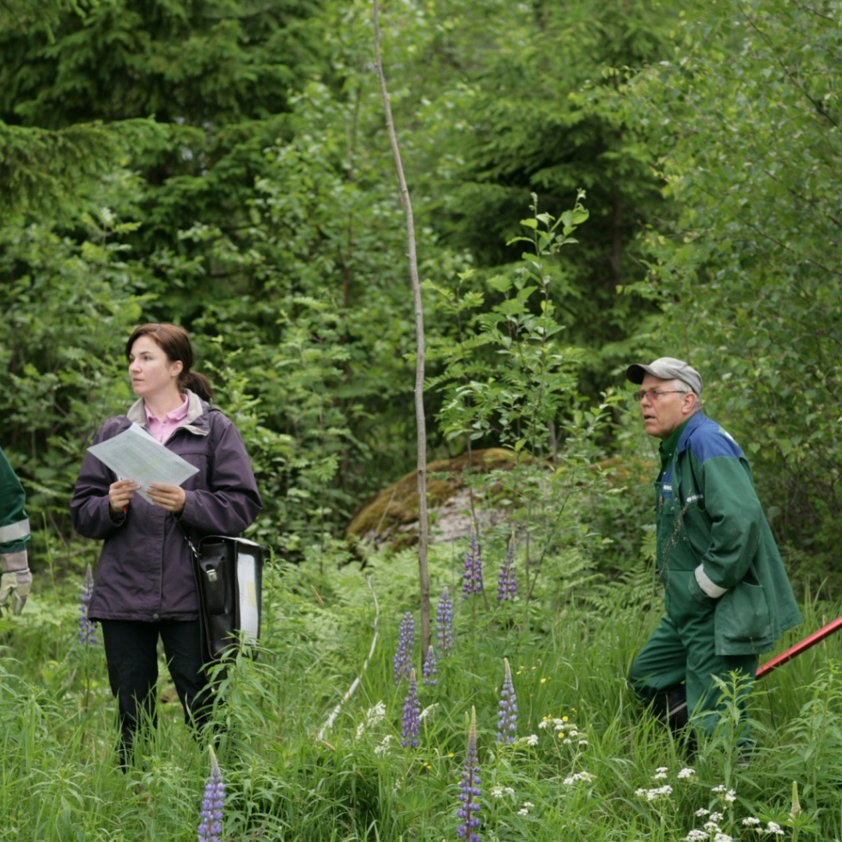
Haltuunotto
Tiesuunnitelmassa tienpitäjän käyttöön osoitetut alueet ja oikeudet otetaan haltuun toimituksessa pidettävässä haltuunottokatselmuksessa
Haltuunottokatselmuksessa
Luetteloidaan ja vahvistetaan haltuunotettava omaisuus. Luettelo on perusteena korvausten määräämiselle.
Määrätään haltuunoton ajankohta.
Omistajan vaatimuksesta määrätään haltuunotettavasta omaisuudesta ennakkokorvausta
Haltuunottokatselmus pidetään usein alkukokouksen yhteydessä.

Slide 9
Maantien rakentaminen
Tienpitäjä rakennuttaa tien tiesuunnitelman mukaisesti
Rakentamisvaiheessa voidaan sopia eri asioista
Vähäisistä muutoksista tiesuunnitelmaan
Yksityisteiden käytöstä rakentamisen aikana
Aiheutuvien vahinkojen korjaamisesta ja korvaamisesta
Jos sopimukseen ei päästä, lunastustoimikunta ratkaisee erimielisyydet toimitusta jatkettaessa
Työnaikaiset vahingot, joista ei heti sovita, on ilmoitettava viipymättä urakoitsijalle ja toimitusinsinöörille

Slide 10
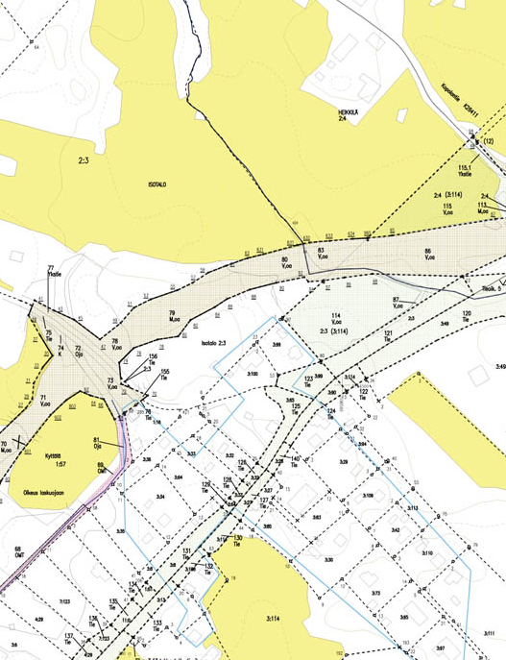
Kartoitus ja maastotyöt
Tiealueen rajat merkitään maastoon paaluilla
Kadonneiden ja tien alle jääneiden rajapyykkien osalta tehdään tarvittavat rajankäynnit
Toimituskartasta ilmenevät:
Lopullinen tiealue
Tien suoja- ja näkemäalueet
Käyttöoikeudet yksityisteihin, laskuojiin ym.
Rajankäynnit ja tilusjärjestelyt
Lakanneet maantiealueet
Toimituskartta ja siitä lasketut pinta-alat ovat yhdessä haltuunottoluettelon kanssa pohjana korvausten määräämiselle

Slide 11
Korvaukset (1/3)
Lähtökohtana on täyden korvauksen periaate eli varallisuusaseman säilyttäminen muuttumattomana.
Jos kiinteistön omistus muuttuu toimituksen aikana, korvaus määrätään lähtökohtaisesti toimituksen lopettamishetken omistajalle. Osapuolet voivat sopia toisin esimerkiksi kiinteistön luovutuskirjassa.

Slide 12
Korvaukset (2/3)
Lunastuskorvaus muodostuu kolmesta osasta
Kohteenkorvausta määrätään lunastettavasta omaisuudesta. Korvaus määrätään käyvän hinnan mukaisena korvauksena, millä tarkoitetaan omaisuuden todennäköisintä luovutushintaa, jos omaisuus olisi myyty vapaaehtoisella kaupalla. Jos käypä hinta ei vastaa luovuttajan menetystä, omaisuus arvioidaan sen tuottoon tai kustannuksiin perustuen.
Haitankorvausta voidaan määrätä jäljelle jäävän omaisuuden arvon alentumisesta, esimerkiksi meluhaitan johdosta.
Vahingonkorvausta voidaan määrätä erilaisista kustannuksista, tappioista ja vahingoista, esimerkiksi ennenaikaisesta hakkuusta, sadon menetyksestä tai rakennuksen vaurioitumisesta.

Slide 13
Korvaukset (3/3)
Korvausten määrääminen
Korvaus määrätään haltuunottopäivän arvon ja kunnon mukaan
Jos yleinen hintataso kohoaa haltuunoton jälkeen, maksamatta oleva korvaus korotetaan hintatason muutosta vastaavasti (ns. indeksikorotus).
Maksamatta olevalle korvaukselle ja sen korotukselle maksetaan kuuden prosentin vuotuista korkoa haltuunotosta maksupäivään saakka.
Korvaus määrätään talletettavaksi aluehallintovirastoon, jos korvauksen saajasta on epäselvyyttä tai jos tallettaminen on tarpeen kiinteistöön kohdistuvan panttioikeuden haltijan oikeuden turvaamiseksi

Slide 14
Korvausmenettely
Lunastuksen kohteena olevien kiinteistöjen korvaukset määrätään viran puolesta ilman, että niitä on erikseen vaadittava.
Asianosaisten on mahdollista esittää yksityiskohtaisia korvausvaatimuksia tai kertoa mielipiteensä korvaukseen vaikuttavista seikoista.
Erilaisten haittojen ja vahinkojen korvaamista on hyvä vaatia, koska lunastustoimikunta ei aina voi niitä havaita.
Muiden kuin lunastettavan omaisuuden omistajien on aina vaadittava korvausta.
Esimerkiksi korvaus lisääntyneestä melusta tai maiseman huonontumisesta
Asianosaiset voivat myös sopia korvauksesta ELY-keskuksen kanssa

Slide 15
Edunvalvonta
Asianosaiselle voidaan vaadittaessa määrätä korvausta välttämättömistä edunvalvontakustannuksista:
Ansionmenetys
Matkakustannukset
Kustannukset tarvittavista selvityksistä
Asiamieskustannukset
Kustannuksista on esitettävä luotettava selvitys viimeistään toimituksen loppukokouksessa
Usein lunastaja hyväksyy tietyn vakiokorvauksen maksettavaksi ilman selvitystä

Slide 16
Maantietoimituksen päättyminen
Lopulliset päätösasiakirjat ovat saatavilla viimeistään 14 päivän kuluessa loppukokouksesta. Toimituksessa tehdyistä päätöksistä voi tämän jälkeen valittaa maaoikeuteen 30 päivän ajan.
Toimitus on lainvoimainen valitusajan päätyttyä tai kun mahdollinen muutoksenhaku on lopullisesti ratkaistu.
Toimituksen saatua lainvoiman toimituksesta tehdään merkinnät kiinteistörekisteriin.

Slide 17
Korvausten maksaminen
ELY-keskus maksaa korvaukset toimituksen lopettamisen jälkeen
Jos korvauksen saaja valittaa, korvaus maksetaan toimituksessa määrätyn suuruisena
Jos ELY-keskus valittaa, riidanalainen osa korvauksesta maksetaan maanomistajalle vain tienpitäjän hyväksymää vakuutta vastaan
Korvaukset maksetaan kolmen kuukauden kuluessa toimituksen lopettamisesta
Maksun viivästyessä korvaukselle maksetaan korkolain mukaista viivästyskorkoa

Slide 18
Korvausten verotus
Korvaukset ja korko ovat veronalaista tuloa, joka asianosaisen on ilmoitettava oma-aloitteisesti verottajalle
Korvausta verotetaan myyntivoittona tai maataloustulona
Kohteenkorvauksiin ja yleensä haitankorvauksiinkin sovelletaan säännöstä luovutusvoiton osittaisesta verovapaudesta → hankintameno-olettama 80 %
Veronalaisen tulon sijaan saadut vahingonkorvaukset ovat veronalaista tuloa
Esimerkiksi korvaus sadon menetyksestä on maatalouden tuloa
Esimerkiksi poistetusta pihakasvillisuudesta tai –rakenteista maksetut korvaukset ovat verovapaita
Tarvittaessa lisätietoja antaa Verohallinto

Slide 19
Lisätietoja
www.maanmittauslaitos.fi

Slide 20
käyttäjänimi
käyttäjänimi
käyttäjänimi
käyttäjänimi

